Slide 1
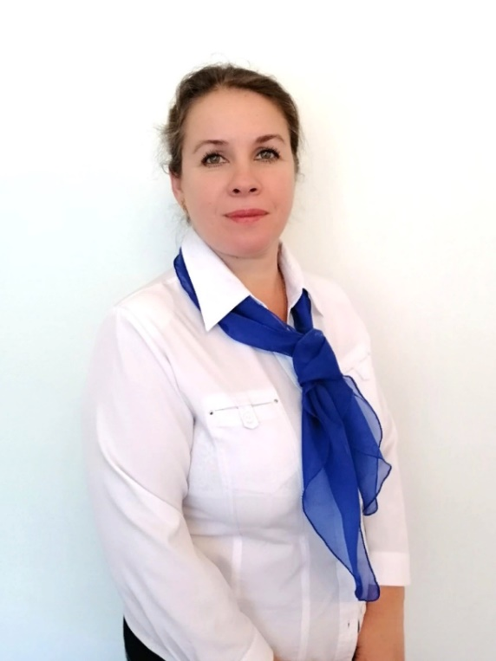
Софьина Елена Викторовна
Мастер-класс
«Мозжечковая стимуляция в логопедической работе с детьми,
имеющими тяжелые нарушения речи».
Учитель-логопед
МБДОУ «ДС № 8 КВ» г. Пикалево
Участник районного этапа областного конкурса «Воспитатель года 2020»

Slide 2
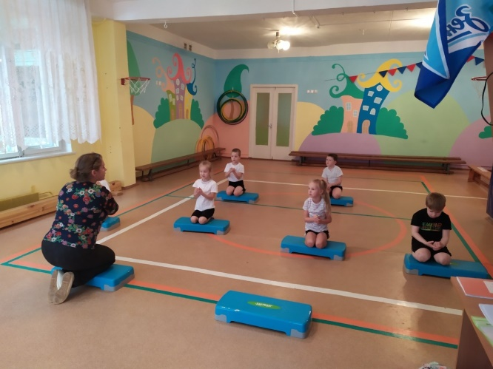
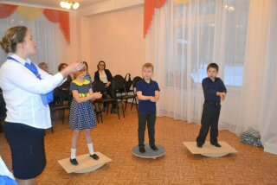
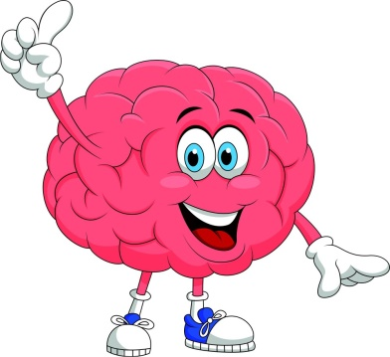
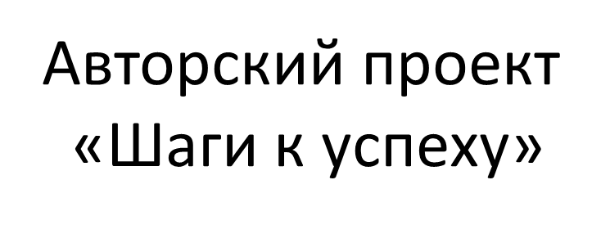
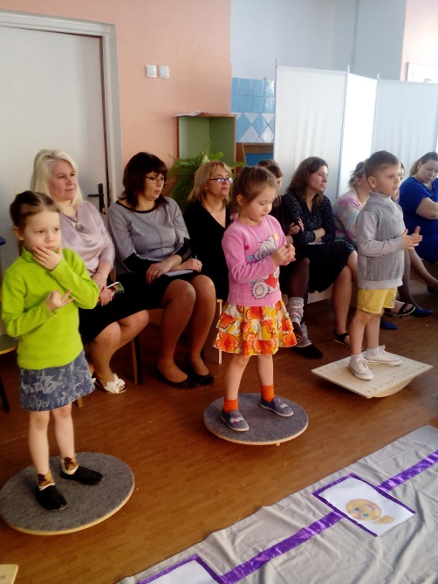
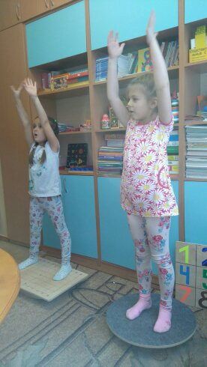
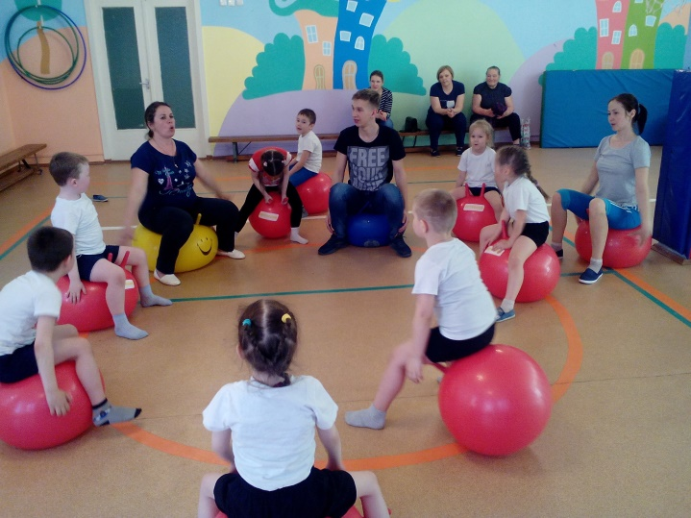

Slide 3
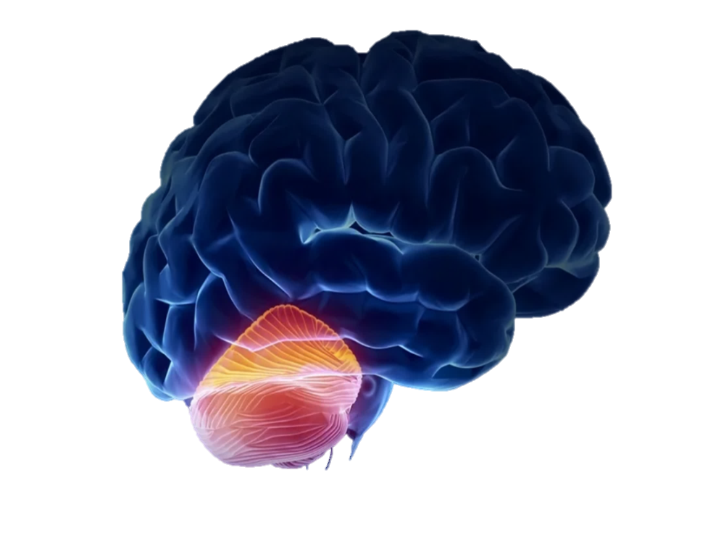
Мозжечковая стимуляция
МОЗЖЕЧОК

Slide 4
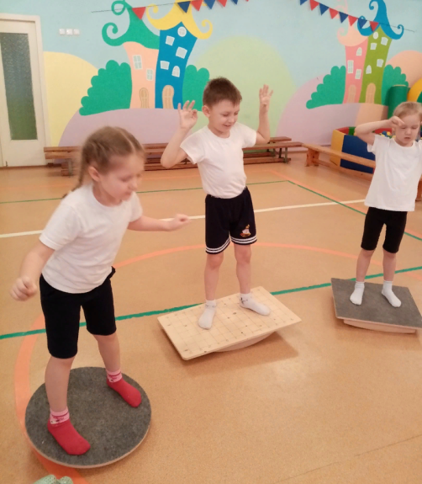
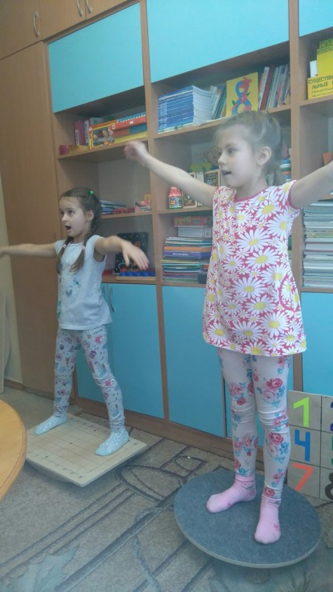
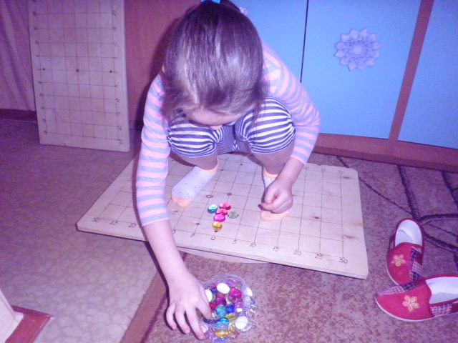
СКОРОСТЬ
ПЕРЕРАБОТКИ
ИНФОРМАЦИИ
ЗРИТЕЛЬНОЕ
ВОСПРИЯТИЕ
ЗРИТЕЛЬНО-МОТОРНАЯ
КООРДИНАЦИЯ
РЕЧЬ
ПАМЯТЬ

Slide 5
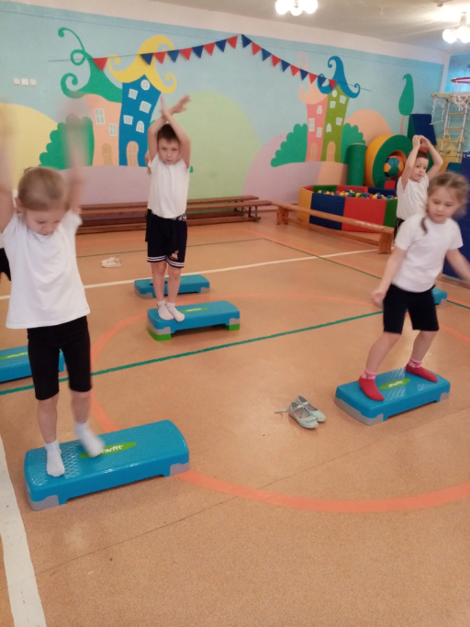
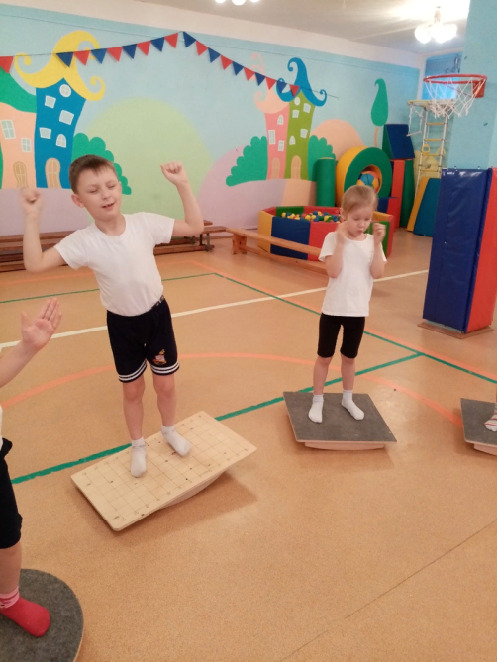
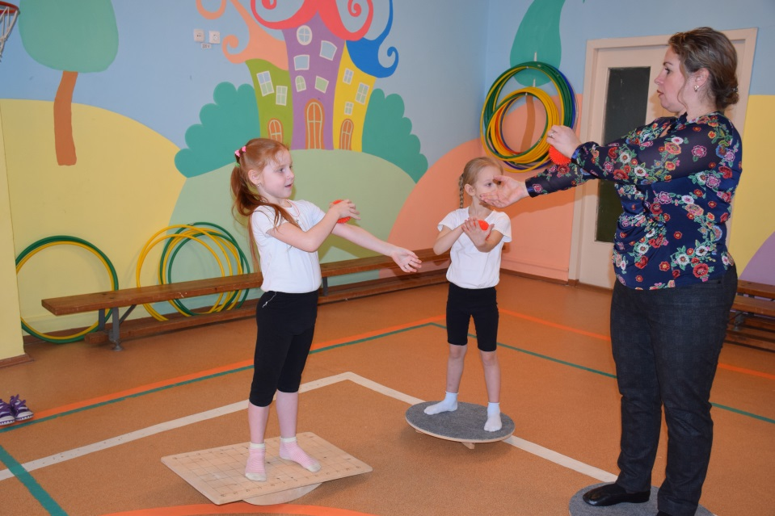
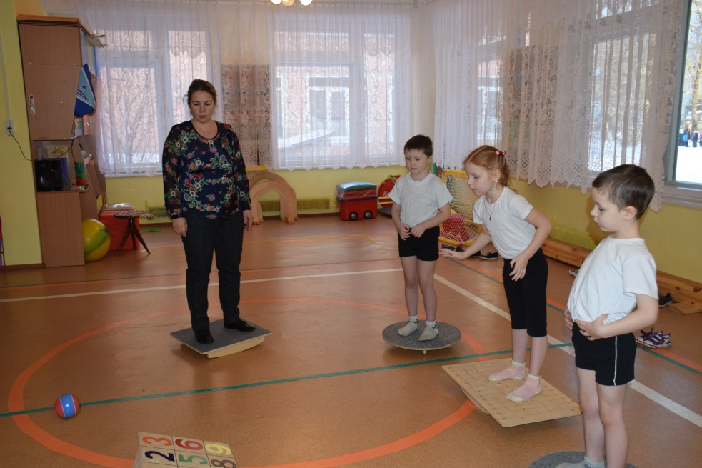

Slide 6
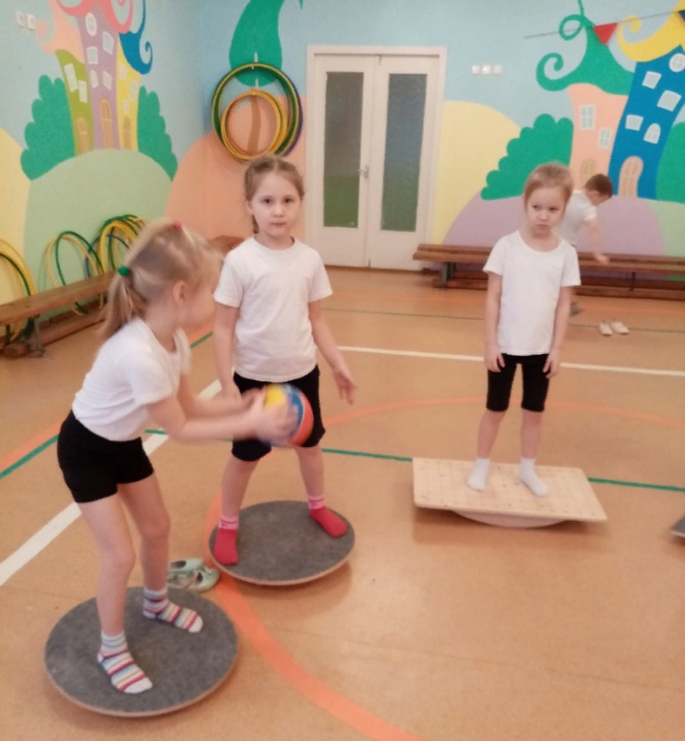
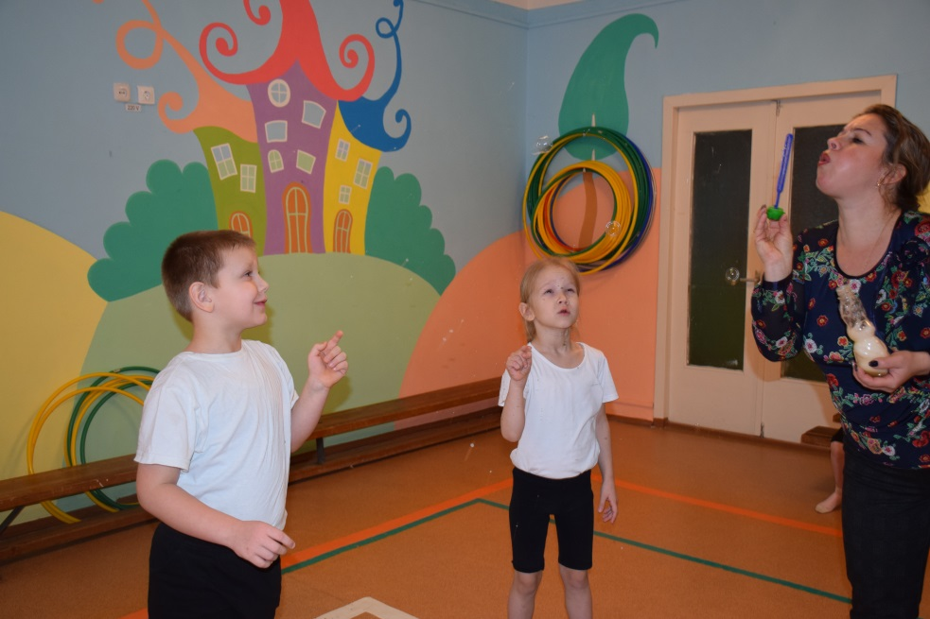
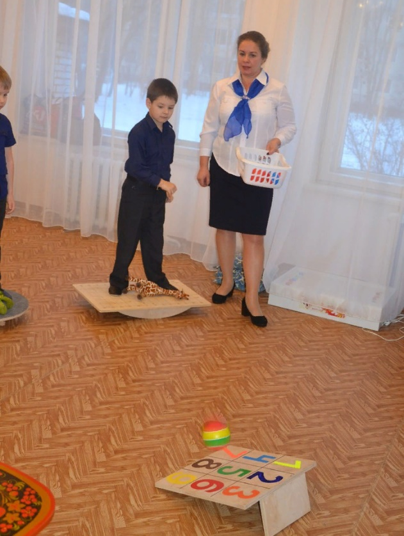
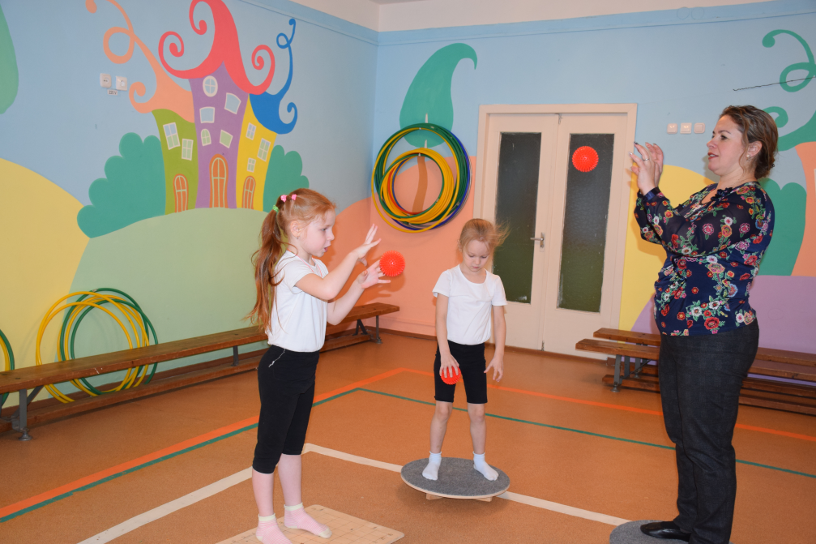

Slide 7
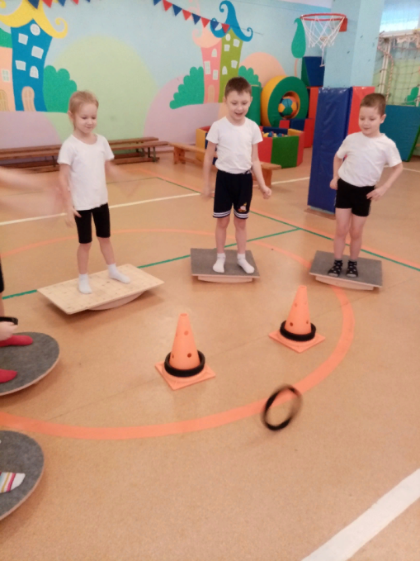
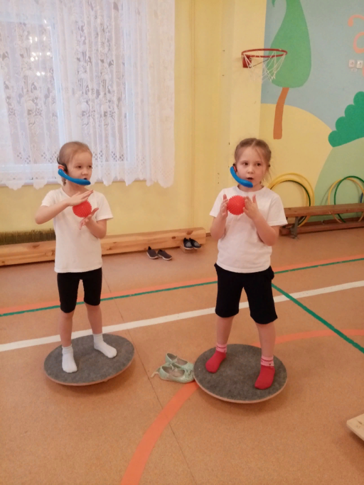
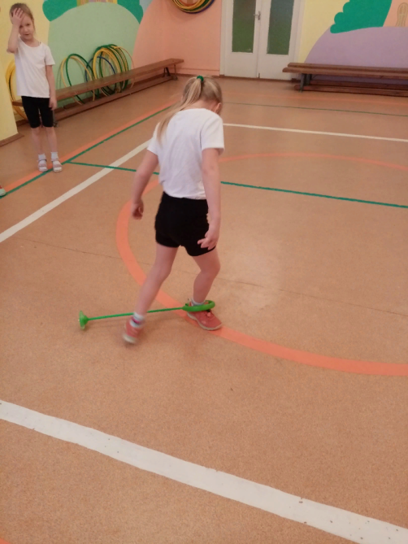
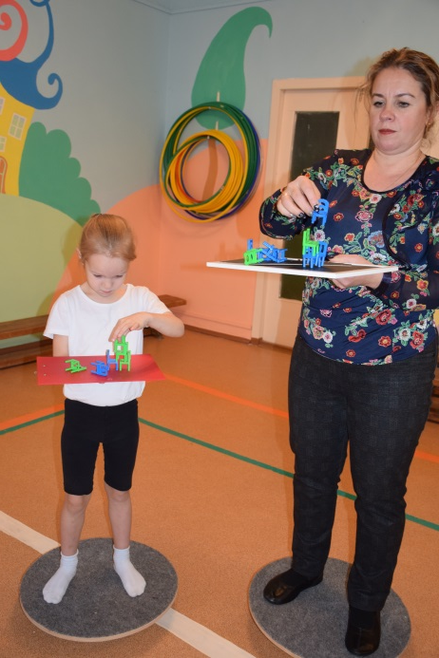
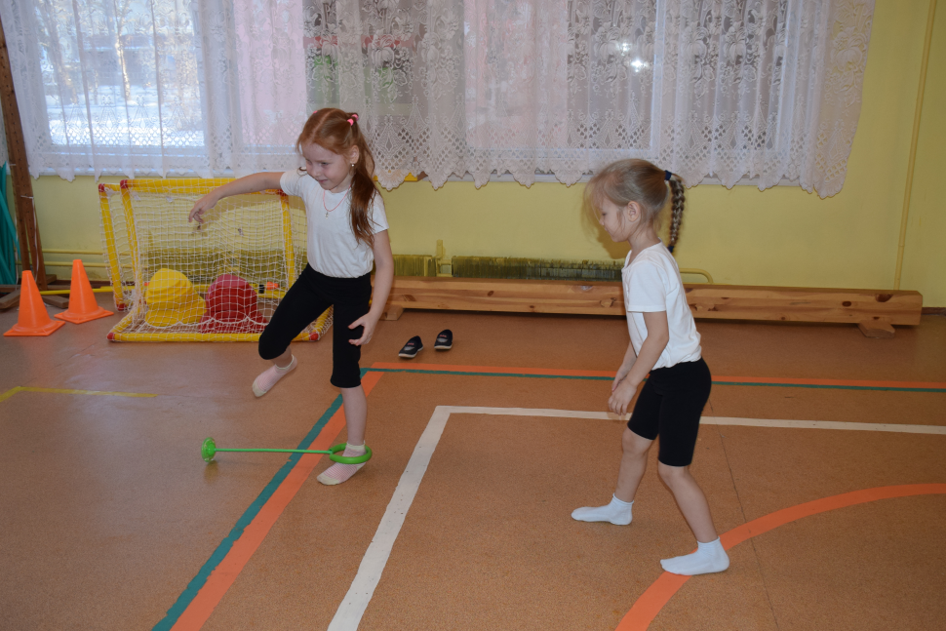
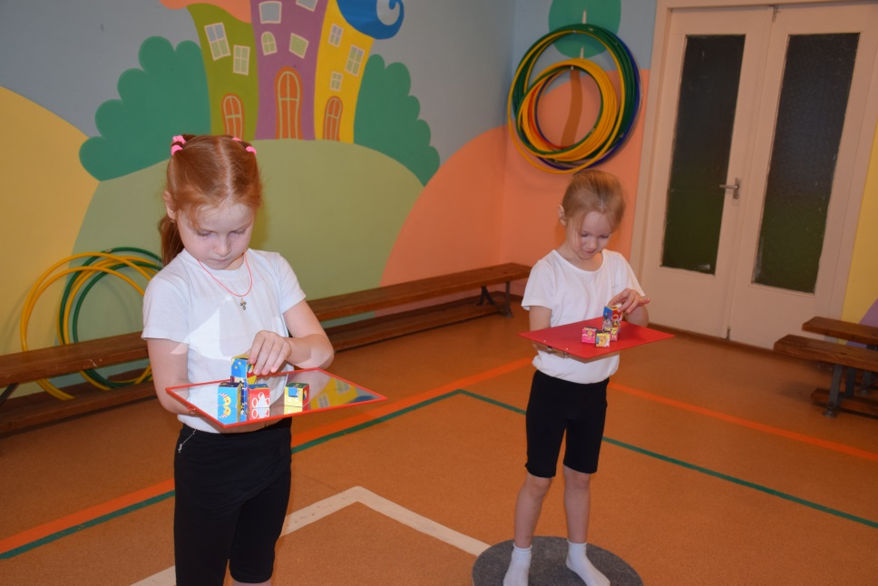

Slide 8
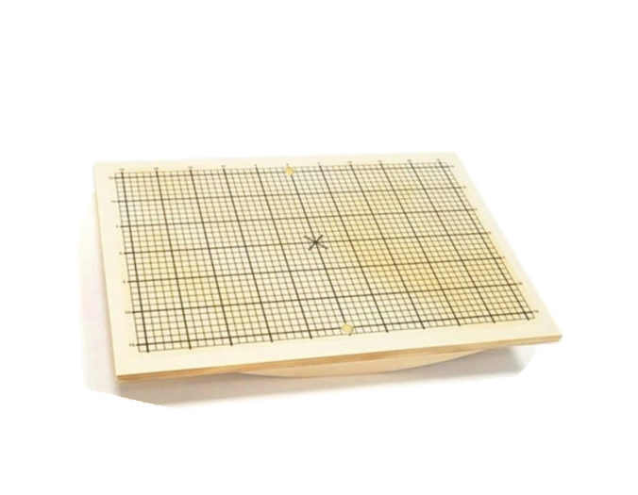
МОТОРНОЕ ПЛАНИРОВАНИЕ
СЛУХ
РЕЧЬ
ВНИМАНИЕ
ПАМЯТЬ
МЫШЛЕНИЕ
ВООБРАЖЕНИЕ
ЗРЕНИЕ
БАЛАНС

Slide 9
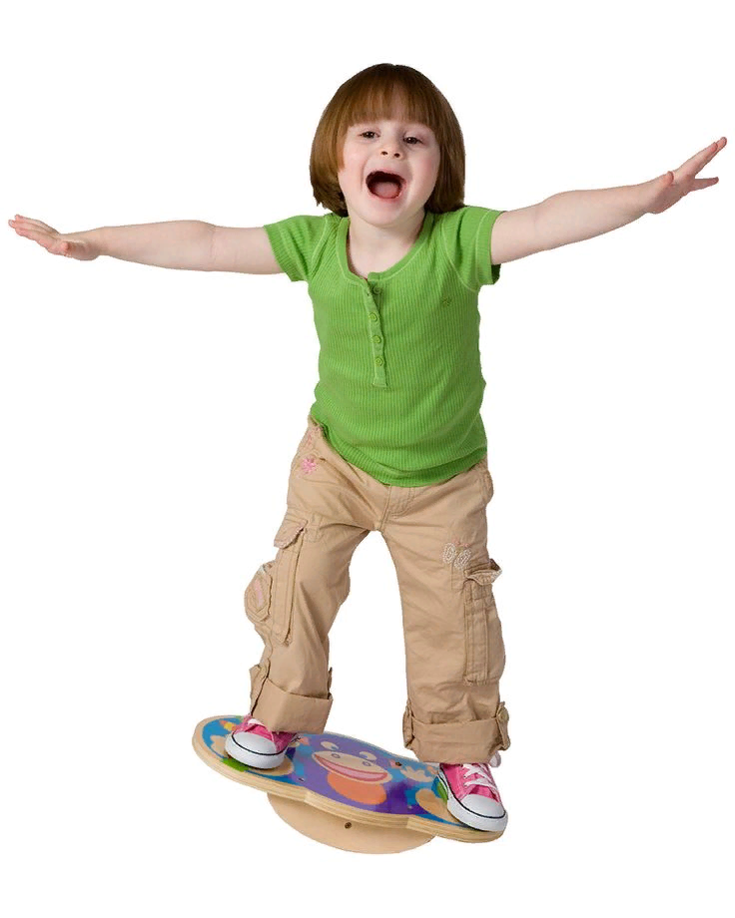

Slide 10
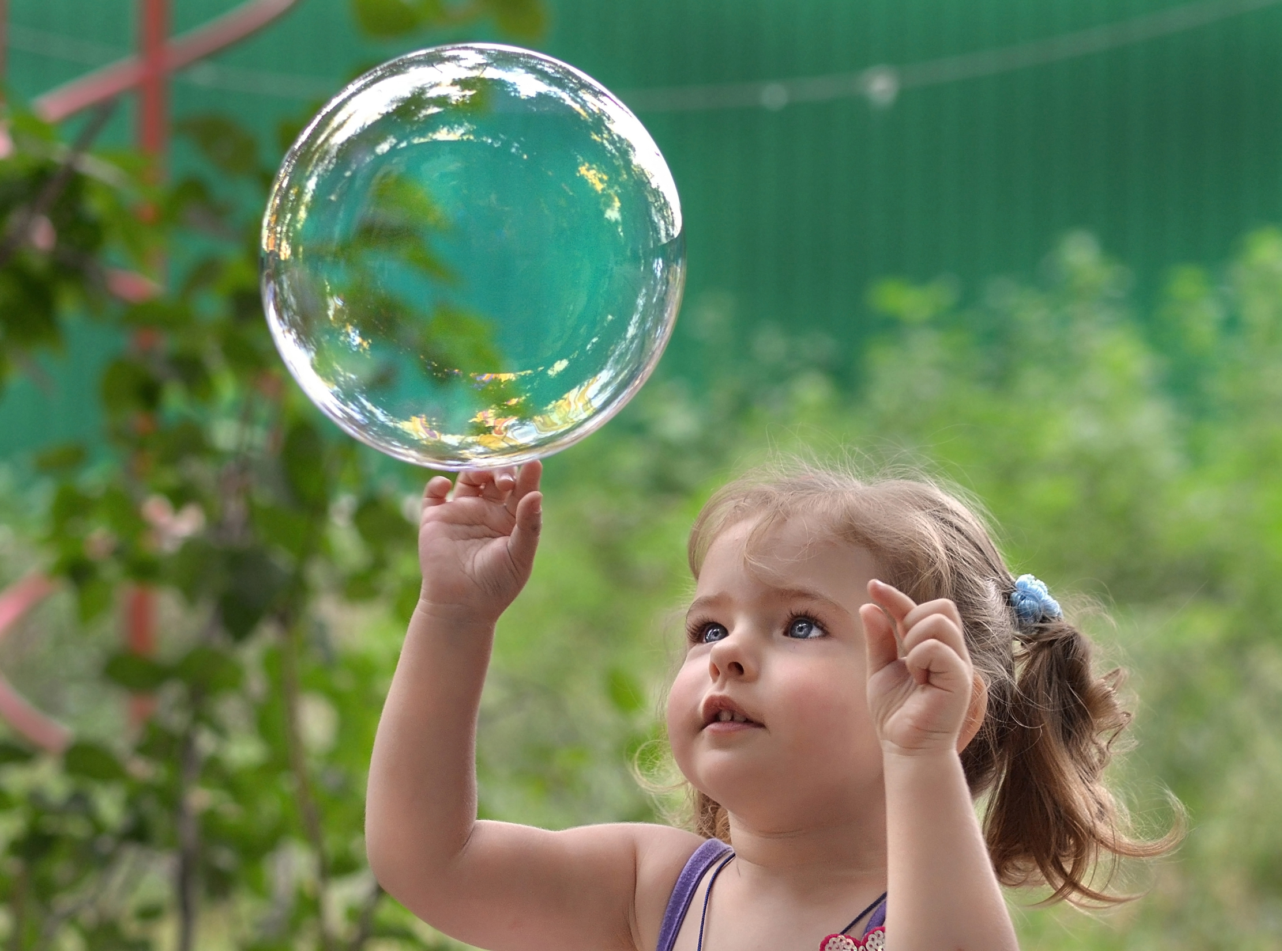

Slide 11
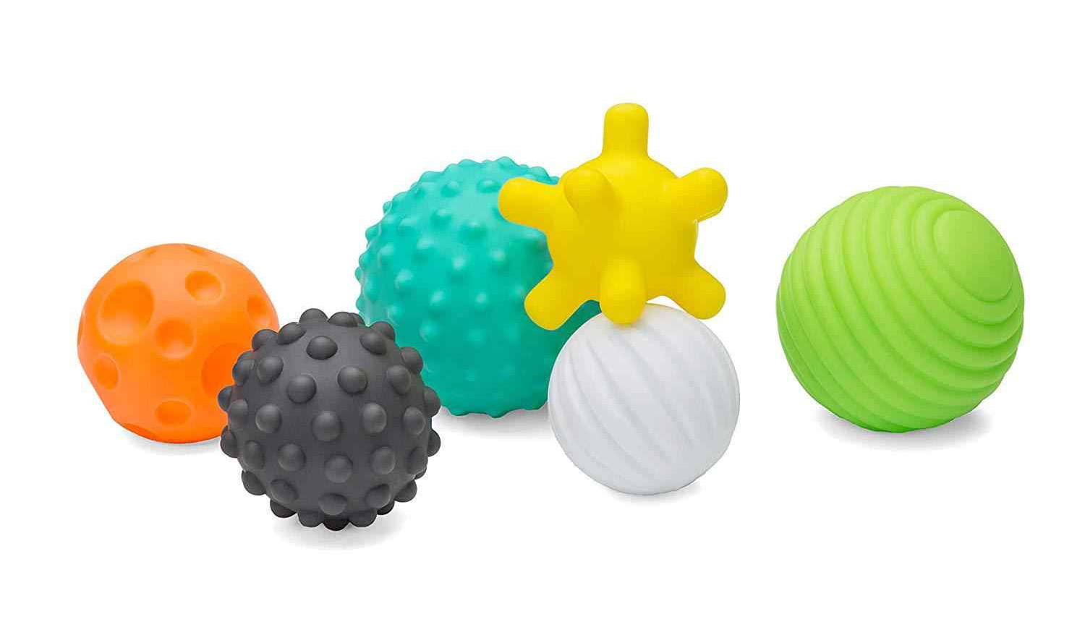

Slide 12
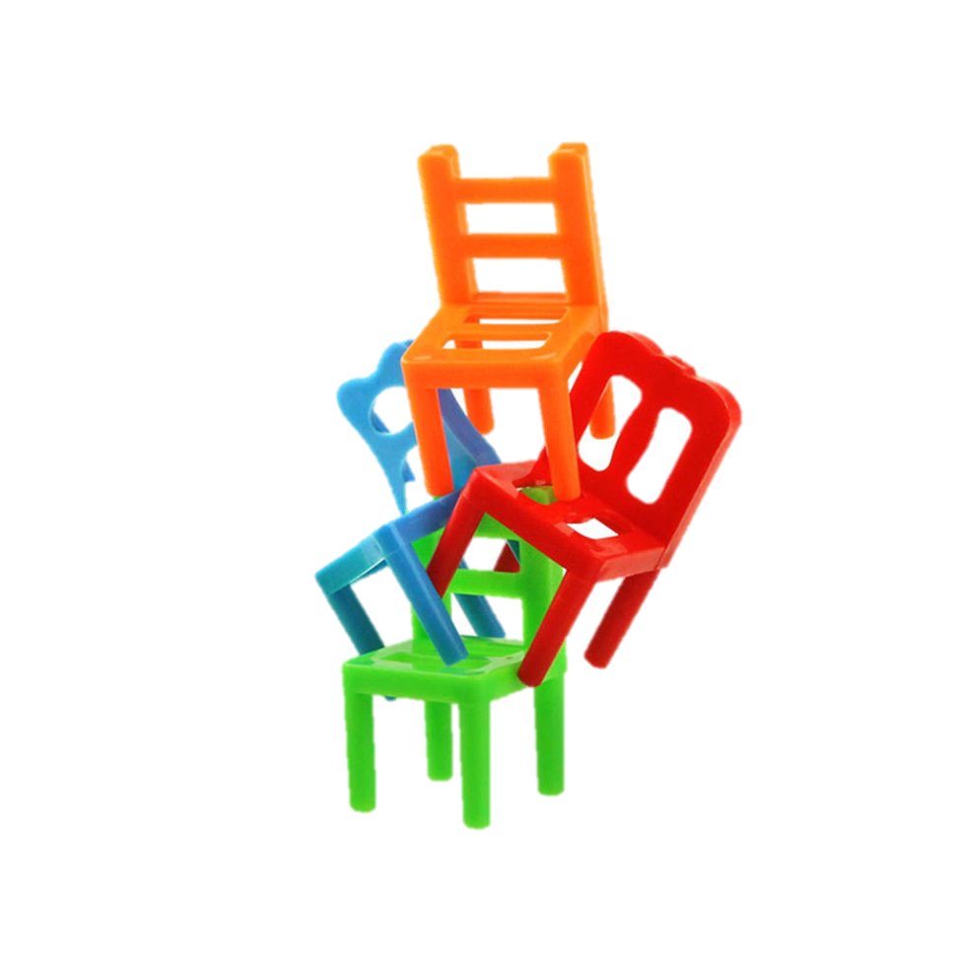
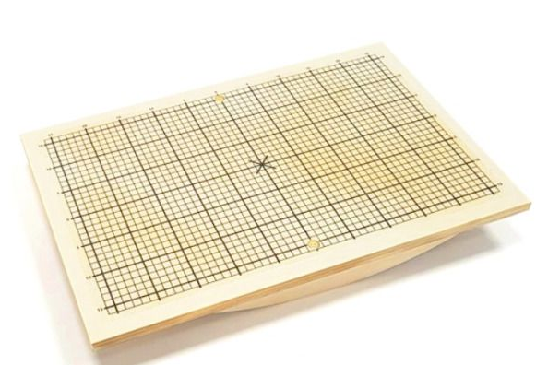

Slide 13
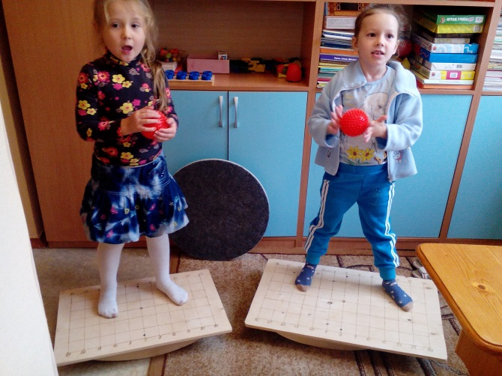
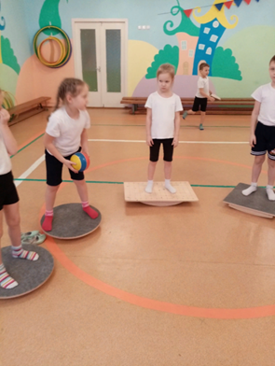
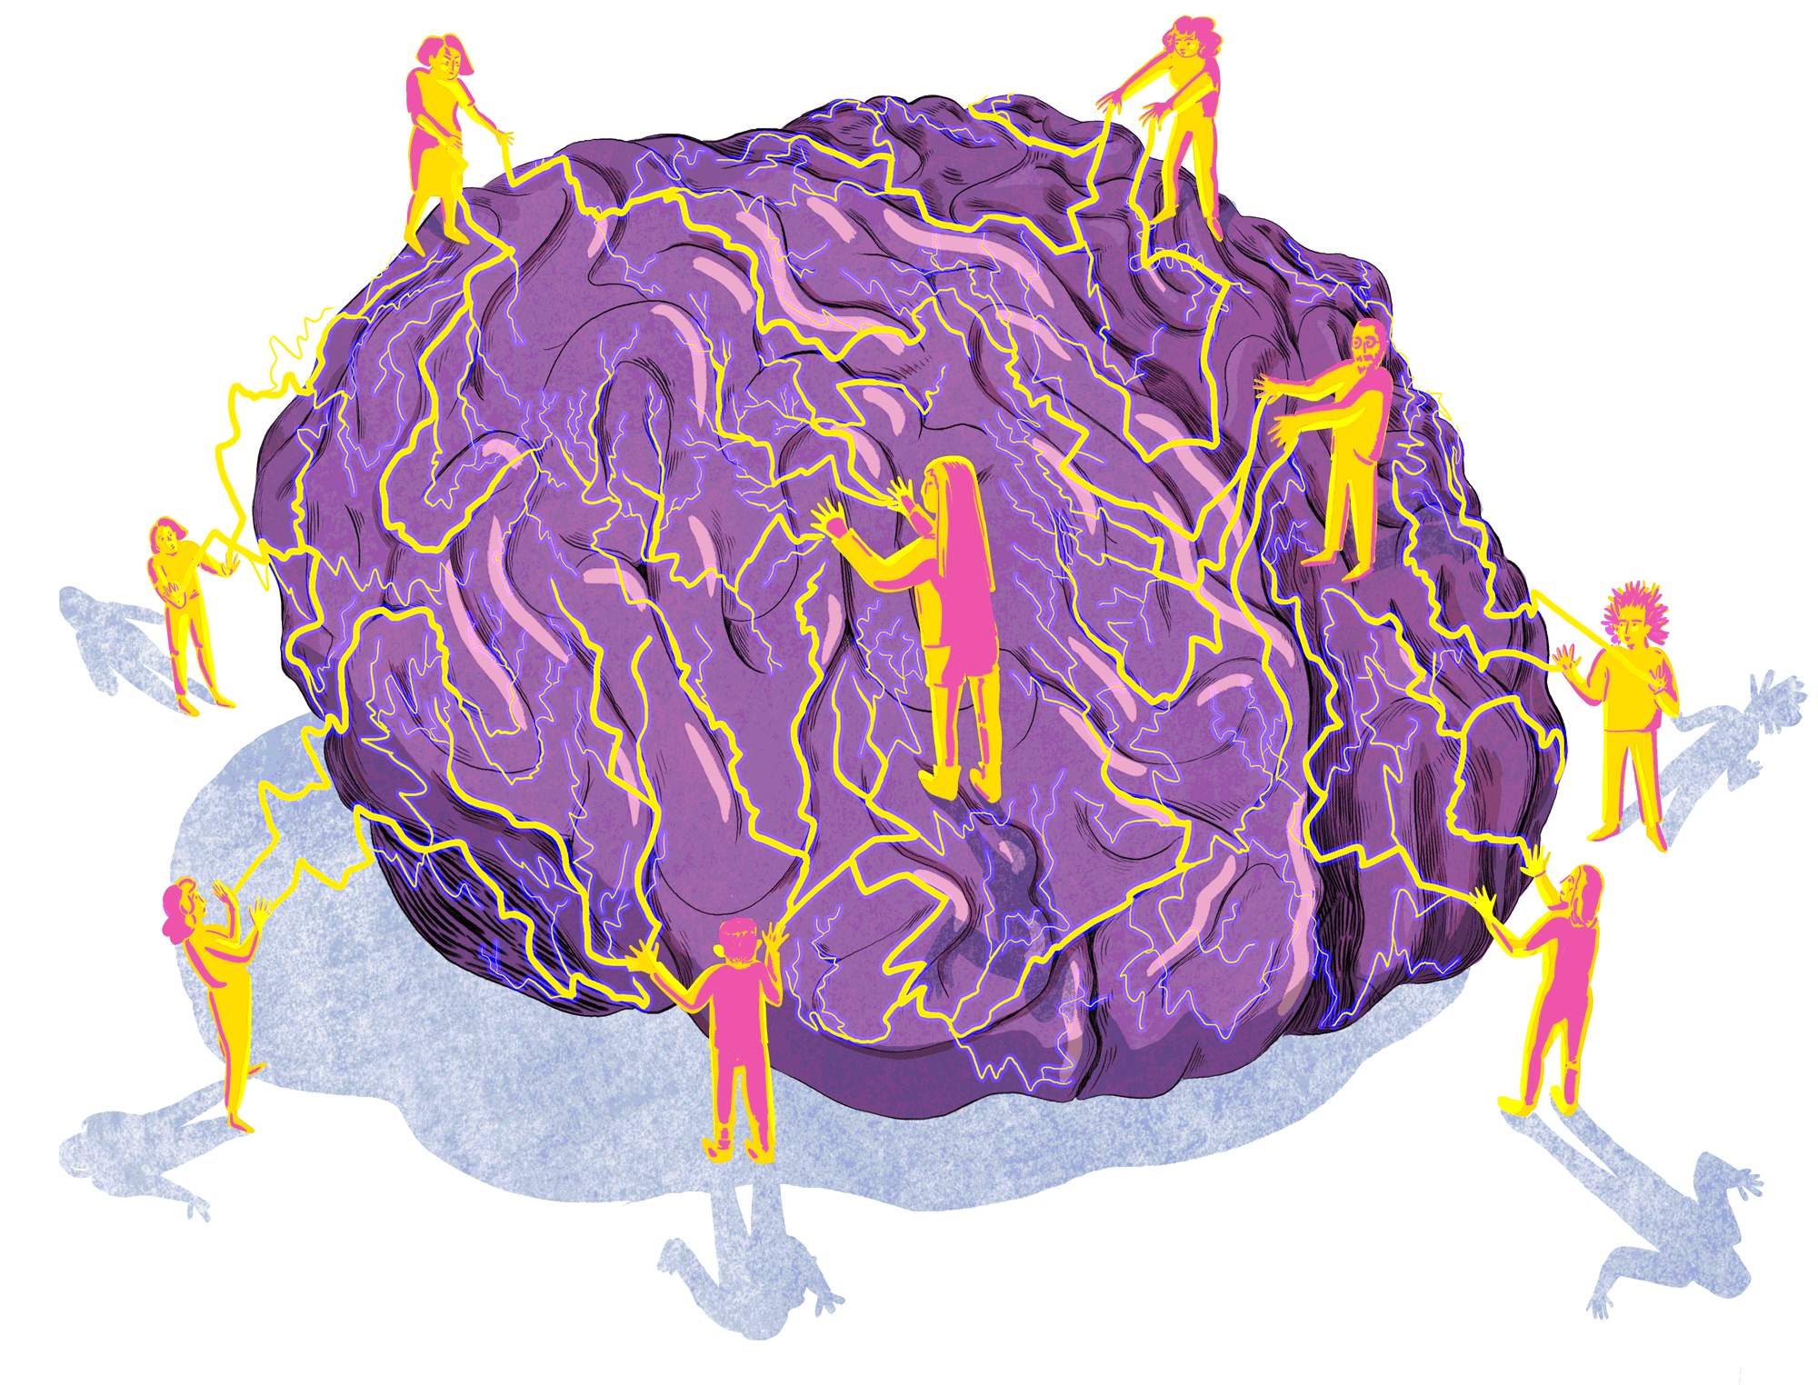
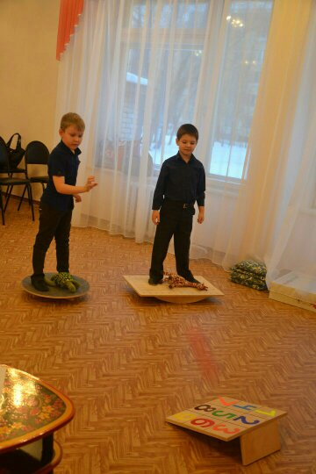

Slide 14
«Чтобы сделать ребенка умным и
рассудительным,
Сделайте его крепким и здоровым:
Пусть он работает, действует, бегает, кричит,
Пусть он находится в постоянном движении».
Жан Жак Руссо

Slide 15
Спасибо за внимание
Творческих Вам
успехов!

